Slide 1
Сайт для продажи и покупки одежды
Павликов З.А

Slide 2
Актуальность
Существенным плюсом в покупке одежды через Интернет является то, что можно найти недорогой продукт, а также в интернет-магазинах имеется широкий ассортимент одежды на любой вкус. Имеенно в этом помогает мой сайт

Slide 3
Задачи
Создание удобного и понятного интерфейса
Разработка основного функционала программы

Slide 4
Ход работы
1) Создание базы данных на основе которой быдет строиться весь функционал
2) Разработка основного интерфейса
3) Программирование функционала программы

Slide 5
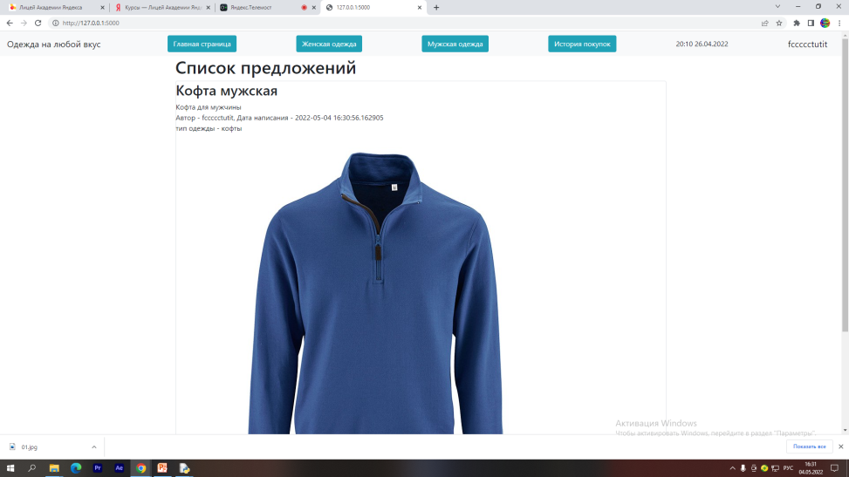
Итог работы
В итоге был разработан сайт который исправно работает

Slide 6
Спасибо за Внимание

